Slide 1
Korrelation zwischen kognitiver Gehirnfunktion und elektrischer Gehirnaktivität bei Alzheimer-Demenz
T. Dierks, L. Frölich, R. Ihl und K. Maurer (1994)
Furkan Akmantar

Slide 2
Inhaltsverzeichnis
Alzheimer-Demenz
Kognitive Testverfahren bei Demenz
Problem und Zielsetzung
Messaufbau
Datenerfassung
Datenverarbeitung
Ergebnisse
Aktuelle Arbeiten
Code „NeuroAlzheimer“
Quellenangabe

Slide 3
Korrelation zwischen kognitiver Gehirnfunktion und elektrischer Gehirnaktivität bei Alzheimer-Demenz
T. Dierks, L. Frölich, R. Ihl und K. Maurer (1994)
Furkan Akmantar

Slide 4
Inhaltsverzeichnis
Alzheimer-Demenz
Kognitive Testverfahren bei Demenz
Problem und Zielsetzung
Messaufbau
Datenerfassung
Datenverarbeitung
Ergebnisse
Aktuelle Arbeiten
Code „NeuroAlzheimer“
Quellenangabe

Slide 5
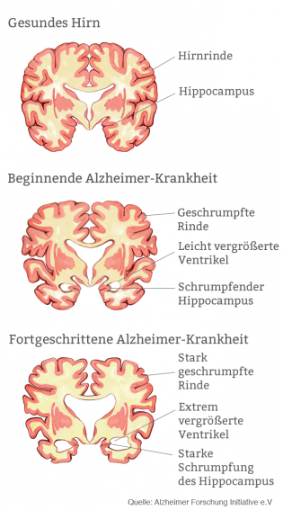
Alzheimer-Demenz
Alzheimer ist eine neurodegenerative Erkrankung
Folge: Es kommt zu einem fortschreitenden Rückgang kognitiver Fähigkeiten
Gedächtnis, Denkvermögen, Orientierung, Sprache, Urteilsvermögen
Ursachen:
Wichtiger Botenstoff Acetylcholin ist in zu geringen Mengen vorhanden
Im Gehirn lagern sich Eiweißpartikel ab
Alzheimer ist die häufigste Form der Demenz (60-70%)
In Deutschland: ca. 1,8 Mio. Menschen (2024)
Steigt mit zunehmendem Alter der Bevölkerung deutlich
Notes:
Neurodegenerativ = Nervenzellen im Gehirn gehen schrittweise verloren und Hirnsubstanzen nimmt ab
Im Gehirn lagern sich Eiweißpartikel wie Plaques ab, die zum Zellsterben beitragen könnten
Bislang gibt es nur Vermutungen, weshalb es dazu kommt. Vermutlich mehrere Faktoren.
Alzheimer verläuft individuell sehr unterschiedlich, die Veränderung ist schleichend.

Slide 6
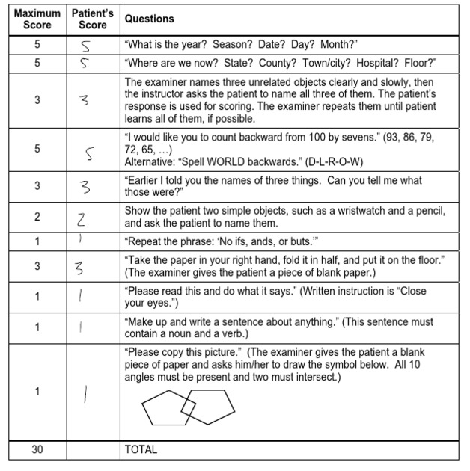
Kognitive Testverfahren bei Demenz
Mini-Mental State Examination MMSE
Short Syndrome Test SST
Brief Cognitive Rating Scale BCRS
Alzheimers Disease Assessment Scale ADAS
Notes:
Psychometrische Tests in der Demenzdiagnostik
MMSE = Prüft Orientierung (Zeit o. Ort), Gedächtnis, Sprache, Rechenfähigkeit, Räumliche Fähigkeiten
Bis max. 30 Punkte: Je niedriger die Punktzahl, desto stärker die Hinweise auf eine kognitive Beeinträchtigung (andere Tests anders herum)
Screening-Verfahren

Slide 7
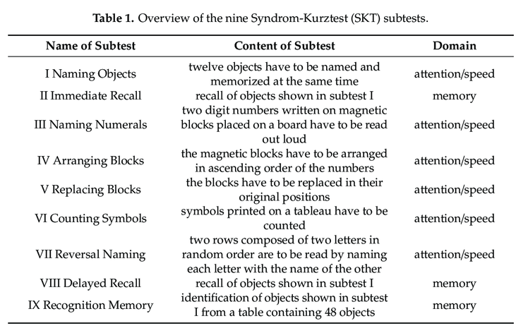
Kognitive Testverfahren bei Demenz
Mini-Mental State Examination MMSE
Short Syndrome Test SST
Brief Cognitive Rating Scale BCRS
Alzheimers Disease Assessment Scale ADAS
Notes:
9 Untertests, z. B.:
- Benennung und Reproduktion von Gegenständen
- Lesen, Ordnen und Zurücklegen von Zahlen
- Zählen von Symbolen
Jede Aufgabe wird innerhalb von 60 Sekunden bearbeitet, Zeiten werden ausgewertet
Erstdiagnose und Verlaufskontrolle

Slide 8
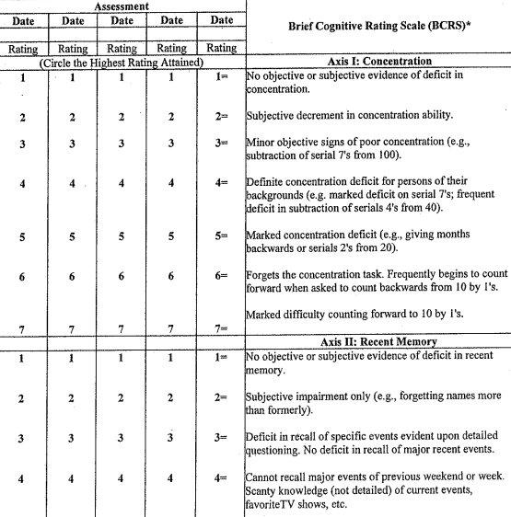
Kognitive Testverfahren bei Demenz
Mini-Mental State Examination MMSE
Short Syndrome Test SST
Brief Cognitive Rating Scale BCRS
Alzheimers Disease Assessment Scale ADAS
Notes:
BCRS = Einschätzungsskala für 5 Funktionsbereiche: Konzentration, Gedächtnis, Orientierung, Fähigkeit zur Problemlösung und Umgang mit eigenen Bedürfnissen Jeder Bereich wird in Stufen bewertet, nicht über Punkte
Beurteilung des Schweregrads und zur Verlaufsbeobachtung

Slide 9
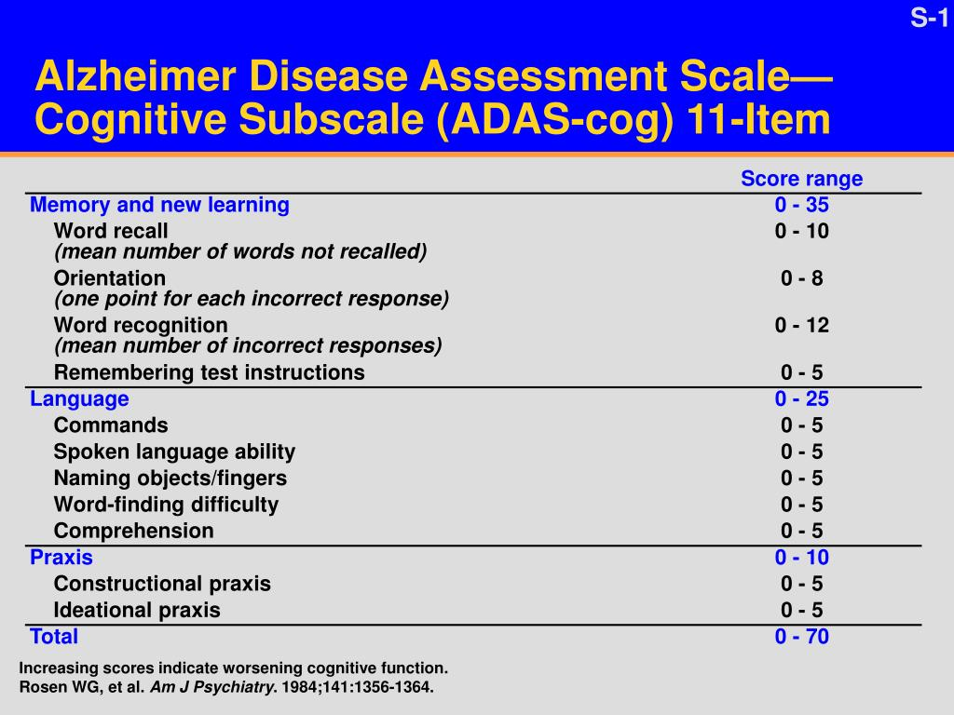
Kognitive Testverfahren bei Demenz
Mini-Mental State Examination MMSE
Short Syndrome Test SST
Brief Cognitive Rating Scale BCRS
Alzheimers Disease Assessment Scale ADAS
Notes:
Besteht aus einem kognitiven Teil und optional einem nichtkognitiven Teil Punktzahl im kognitiven Teil zwischen 0 und über 70
Je höher die Punktzahl desto stärker die kognitive Beeinträchtigung
Kognitiver Test beinhaltet: Sprachverständnis und -produktion, Erinnern und Wiedererkennen von Worten, Nachzeichnen, Orientierung, Befolgen von Anweisungen
Verlaufsbeurteilung

Slide 10
Problem und Zielsetzung
Probleme bei den Tests:
Kooperation des Patienten und Erfahrung des Untersuchers beeinflussen Ergebnisse
EEG bietet objektivere Möglichkeit, neuronale Aktivität und damit kognitive Funktion zu messen
Ziel der Studie:
Überprüfung, ob kognitive Verschlechterung bei Alzheimer-Demenz mit Veränderungen in der elektrischen Hirnaktivität korreliert
Fokus auf Frequenzbereiche und räumliche Veränderungen der Äquivalent-Dipole im EEG

Slide 11
Messaufbau
35 Patienten mit wahrscheinlicher Alzheimer-Demenz (19 Frauen, 16 Männer)
Durchschnittsalter 69 Jahre (42-83 Jahre)
Alle rechtshändig
Keine hirnfunktionsbeeinflussenden Medikamente vor Untersuchung
2–3-wöchige diagnostische Untersuchung im Krankenhaus
Ausgeschlossen: Multi-Infarkt-Demenz
CT-Bildgebung zeigte höchstens leichte strukturelle Veränderungen ohne größere Infarkte
Schweregradbestimmung durch u.a. MMSE
Niedrigere Werte entsprechen stärkerer kognitiver Beeinträchtigung
Notes:
Bei Linkshändigkeit ist die funktionelle Organisation des Gehirns, insbesondere die Sprach- und kognitiven Dominanzbereiche, häufiger von der typischen Verteilung abweichend.
Multi-Infarkt-Demenz = Form der Demenz durch mehrere kleinen Schlaganfälle im Gehirn, Nervenzellen sterben aufgrund von Durchblutungsstörungen ab
→ Vaskuläre Schäden würden Ergebnisse zu EEG und Kognition verfälschen, rein Arzheimer-bedingte Veränderungen

Slide 12
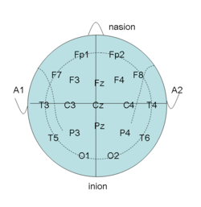
Datenerfassung
20 Elektroden nach internationalem 10-20-System
Sorgfältige Vorbereitung der Ableitungen für zuverlässige Signalqualität
Probanden lagen auf einem Bett
Analogfilter vor Digitalisierung: Bandpass 1,0–30,0 Hz
20.000-fache Gesamtverstärkung
Abtastrate: 128 Hz pro Kanal
Für die Analyse: Auswahl von fünf Artefakt freien 2-Sekunden-Segmenten nach Augen­schluss
Notes:
Sorgfältige Vorbereitung der Elektrodensitze zur Sicherstellung niedriger und ähnlicher Impedanzen
Mastoid Knochen = hinter dem Ohr (Referenzelektrode)
Silber-Silberchlorid-Becherelektroden
Bio-Logic Brain Atlas III Plus
Abgetastet und digital gespeichert

Slide 13
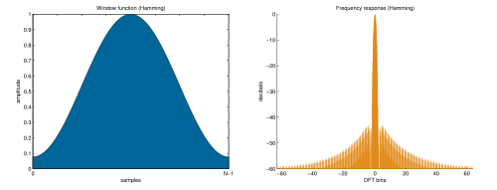
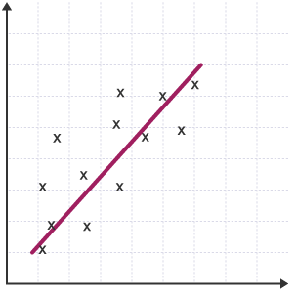
Datenverarbeitung
EEG wird in 2-Sekunden-Abschnitte geteilt
Multiplikation mit Hamming-Fenster
Fast Fourier Transformation
Sinus- und Kosinus Anteile pro Elektrode/Frequenz in einem Diagramm dargestellt
Ziel: Annäherung an ein Modell mit einer einzigen Hirnquelle
Äquivalenter Dipol
Idealbedingungen: gleiche oder gegenläufige Phasenwinkel und dipoltypische Amplitudenverteilung
Reale EEG-Daten passen nicht perfekt zu einem solchen Dipol
Lösung: Projektion auf eine best-fit-Linie
Ergebnis = FFT-Approximation = Karte der potenziellen Verteilung, die zur Schätzung der äquivalenten Dipolquelle verwendet wird
Notes:
Hamming glättet Ränder
FFT = Zerlegt das Signal in Frequenzen (Delta, Theta, Alpha, Beta)
Reale EEG-Daten bilden elliptische Punktverteilungen
Durch FFT-Approximation erfüllen wir Idealbedingungen
Vergleich mit theoretischem Dipolmodell
Bestimmung von Position und Stärke

Slide 14
Datenverarbeitung
Für jede Frequenz wird nun berechnet wo im Gehirn diese Aktivität sitzt
Es wird ein beweglicher Dipol verwendet
Bestimmung von 4 Dipolparametern:
Stärke der Quelle (µV)
Rechts-Links-Position (mm)
Anterior-Posterior-Position (mm)
Superior-Inferior-Position (Tiefe) (mm)
Richtung des Dipols egal, da sich die Polarität im EEG einfach umdrehen kann
Positionsangaben relativ zu einem einfachem Kopfmodell
Mittelung der fünf artefaktfreien Epochen pro Person für die statistische Analyse
Notes:
Für jeden Frequenzpunkt in der FFT-Näherung
Berechnung des besten Einzel-Dipols mit dem Programm BESA

Slide 15
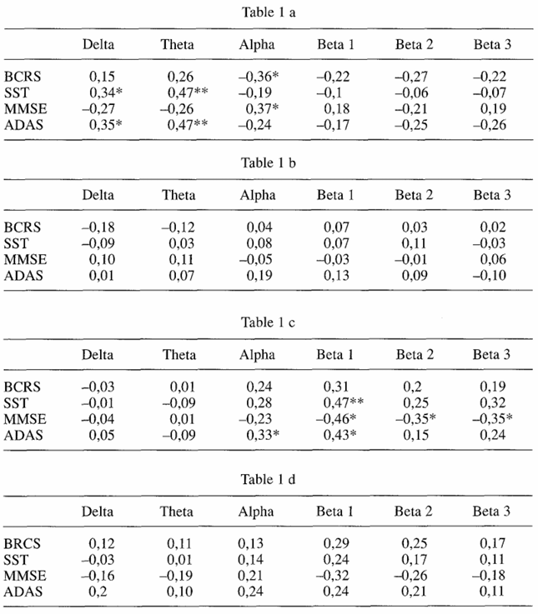
< 3,5Hz 4-7Hz 8-13Hz 14-30 Hz
Ergebnisse
Psychometrischen Tests
Dipolparameter
a: Intensität
b: Rechts-Links
c: Anterior-Posterior
d: Superior-Inferior
EEG-Frequenzbänder
[-1;1]
* = signifikant p < .05 ** = sehr signifikant p < .01
Notes:
Korrelation zwischen EEG-Dipolparametern und psychometrischen Testergebnissen unterschieden nach den EEG-Frequenzbändern
Statistischen Zusammenhang zwischen zwei Messwerten:
Positiv bedeutet: Wenn A steigt, steigt auch B, positiver Zusammenhang
Negativ bedeutet: Wenn A steigt, sinkt B, negativer Zusammenhang
0 = kein Zusammenhang
BCRS, SST, ADAS: höherer Wert = schlechtere Kognition MMSE: höherer Wert = bessere Kognition
* = p-Wert → Kann dieser Zusammenhang auch einfach durch Zufall entstanden sein?
< 0,05 = 95 % sicher kein Zufall
< 0,01 = 99 % sicher kein Zufall
Wir gucken uns dem größten Wert zu -1 oder 1 an

Slide 16
Ergebnisse
Dipolintensität:
Theta-Aktivität korreliert sehr signifikant mit schlechterer Kognition
Delta zeigt auch signifikante Korrelation
Alpha zeigt negativen Zusammenhang
Anterior-Posterior-Lokalisation:
Signifikante Korrelation in Alpha, Beta 1 und Beta 2 besonders bei MMSE und ADAS
Interpretation: „Frontalhirnfunktionen stark beeinträchtigt bei Demenz“
Notes:
Erhöhte Delta und Theta sind also Hinweis auf stärkere kognitive Störung
Rechts-Links-Lokalisation zeigt kaum relevante Zusammenhänge mit der Kognition
Tiefe der Quelle zeigt kaum signifikante Effekte mit der Kognition

Slide 17
Ergebnisse
Superior-Inferior-Richtung (Tiefe):
Delta und Theta haben keine relevanten Zusammenhänge
Alpha und Beta zeigen eine positive Korrelation zwischen dem Schweregrad des kognitiven Abbaus und der anterioren Lokalisierung des äquivalenten Dipols
Aber: Keine signifikante Korrelation wurde festgestellt, hier eher eine Tendenz

Slide 18
Ergebnisse
Peak-Frequenz des Dipols wurde pro Person bestimmt
Korreliert signifikant mit kognitivem Abbau
Mit zunehmenden kognitiven Defiziten nahmen die langsamen Frequenzbänder (Delta- und Theta-Aktivität)
Mit MMSE und BCRS zeigen Delta/Theta jedoch keine signifikanten Zusammenhänge
Stattdessen: Alpha-Intensität nimmt bei zunehmender Beeinträchtigung ab
In Rechts-Links-Richtung: kein Zusammenhang zwischen Dipolposition und kognitiven Testergebnissen
In Anterior-Posterior-Richtung: Bei Alpha/Beta ist bei stärkerer kognitiver Störung die Dipolquelle weiter frontal
Tiefe der Dipole keine Korrelation

Slide 19
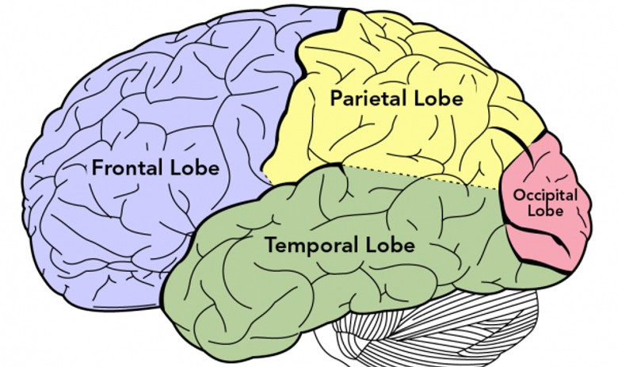
Fazit
Mit zunehmender kognitiver Verschlechterung zeigen sich:
Stärkere Aktivität in langsamen Frequenzen (Delta/Theta)
Frontalere Lokalisation von Alpha- und Beta-Aktivität
Generelle Verlangsamung des EEG (Peak Frequenz)
EEG-Veränderungen spiegeln den kognitiven Abbau in der Demenz wider
Räumliche Veränderungen im EEG zeigen, dass besonders parietal-temporale und okzipitale Hirnregionen von der Demenz betroffen sind
Variabilität der Korrelation durch Testsensitivität und subjektive Einflüsse
Dipolanalysen ermöglichen objektive Quantifizierung des Schweregrads und klinischen Nutzen
Methode ist klinisch vorteilhaft
Notes:
+: Nicht-invasiv, einfach, kostengünstig, gut zur Verlaufsbeobachtung
-: Ähnliche EEG-Muster (Frühe AD-Stadien, Depressionen), Alter hat nicht immer eine Aussage über AD
FFT-Approximation = Datenreduktion

Slide 20
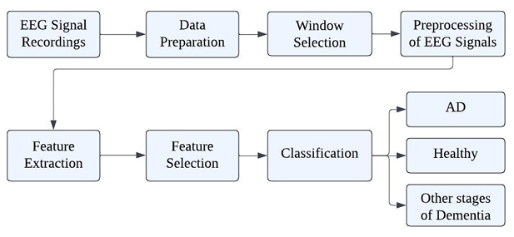
Aktuelle Arbeiten
Review-Paper:
“Unlocking the potential of EEG in Alzheimer’s disease research: Current status and pathways to precision detection” (2025)
EEG-Methoden zur Alzheimer-Erkennung
Verfügbare Datensätze
Verarbeitungsschritte
Machine-Learning-Methoden
Notes:
Zeigt Potenzial und bestehende Lücken für EEG als kostengünstige, nicht-invasive Diagnostik
Auswertung ist komplex und empfindlich für Details in der Signalverarbeitung
Stichproben sind klein → erschwert es Modelle zu bauen
Vorverarbeitung:
Bandpass-Filter, Notch-Filter für Netzbrummen, Independent Component Analysis ICA (Augen und Muskel Artefakte entfernen), Baseline-Korrektur
Feature-Extraktion:
Spektrale Merkmale: Power Spectral Density PSD, Leistung in Delta/Theta/Alpha/Beta/Gamma
Zeit-Frequenz-Methoden: Wavelet-Transformation
Statistische Merkmale: Mittelwert, Varianz, Standardabweichung, Schiefe
Komplexitätsmaß: Wie komplex und wenig vorhersehbar das Signal ist
Konnektivitätsmaße: Kohärenz, Phasensynchronisation
Verlangsamung: mehr Delta/Theta, weniger Alpha/Beta
Wie gut diese Modelle funktionieren
Support Vector Machines SVM, Random Forests, k-Nearest Neighbors, Naive Bayes, Entscheidungsbäume
Oder: Deep Learning
Auswertung:
Accuracy (Gesamt-Trefferquote)
Sensitivität (Wie gut findet das Modell wirklich Erkrankte?)
Spezifität (Wie gut erkennt es Gesunde korrekt?)
F1-Score (harmonisches Mittel aus Präzision und Sensitivität)

Slide 21

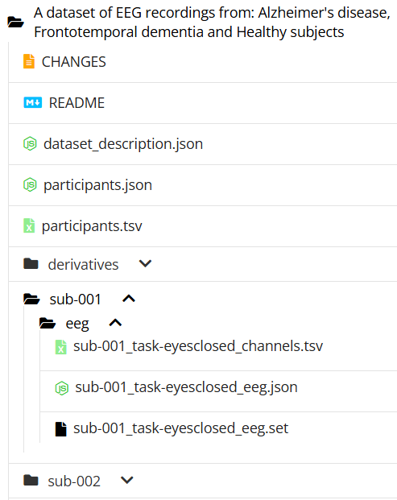
OpenNeuro
EEG-Dataset mit ruhender, geschlossener-Augen-Aufnahme
88 Teilnehmende: 36 Alzheimer, 23 Frontotemporale Demenz, 29 „Gesunde“
19 Elektroden nach 10–20-System
Sampling-Rate: 500 Hz
MMSE-Tests
Notes:
OpenNeuro = Archiv bzw. Repository für neuro-imaging Daten
Frontotemporale Demenz = Degenerative Hirnerkrankung, neurokognitiven Störungen, die hauptsächlich das Frontal- und Temporalhirn betrifft

Slide 22
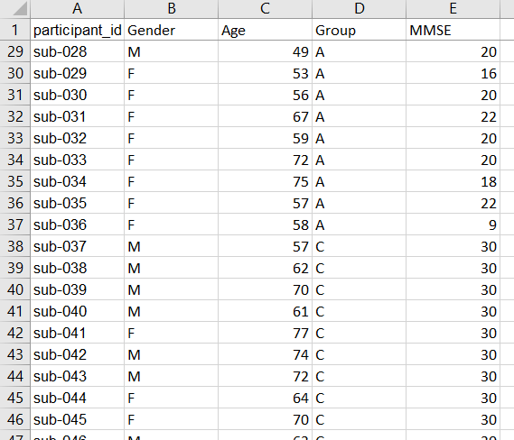
Datensatzanalyse
Notes:
Links: Excel Tabelle von den Probanden (Gruppe A = Alzheimer, Gruppe C = Gesund)
Rechts: Diagramm MMSE über Alter (3 Probanden mit sehr schlechter Kognition)

Slide 23
Code „NeuroAlzheimer“
Einlesen der Rohdaten (.set)
Hoch-/Tiefpass-Filterung (1–40 Hz)
Segmentierung in feste Epochen
(2 Sekunden)
Bandpower-Berechnung (Delta/Theta/Alpha/Beta)
Mittelung der PSD über Kanäle und Epochen
PSD-Berechnung per Welch-Methode
Peak Frequenz finden
(im Alpha-Bereich)
Maschinelles Lernen
Notes:
Code-Pipeline

Slide 24
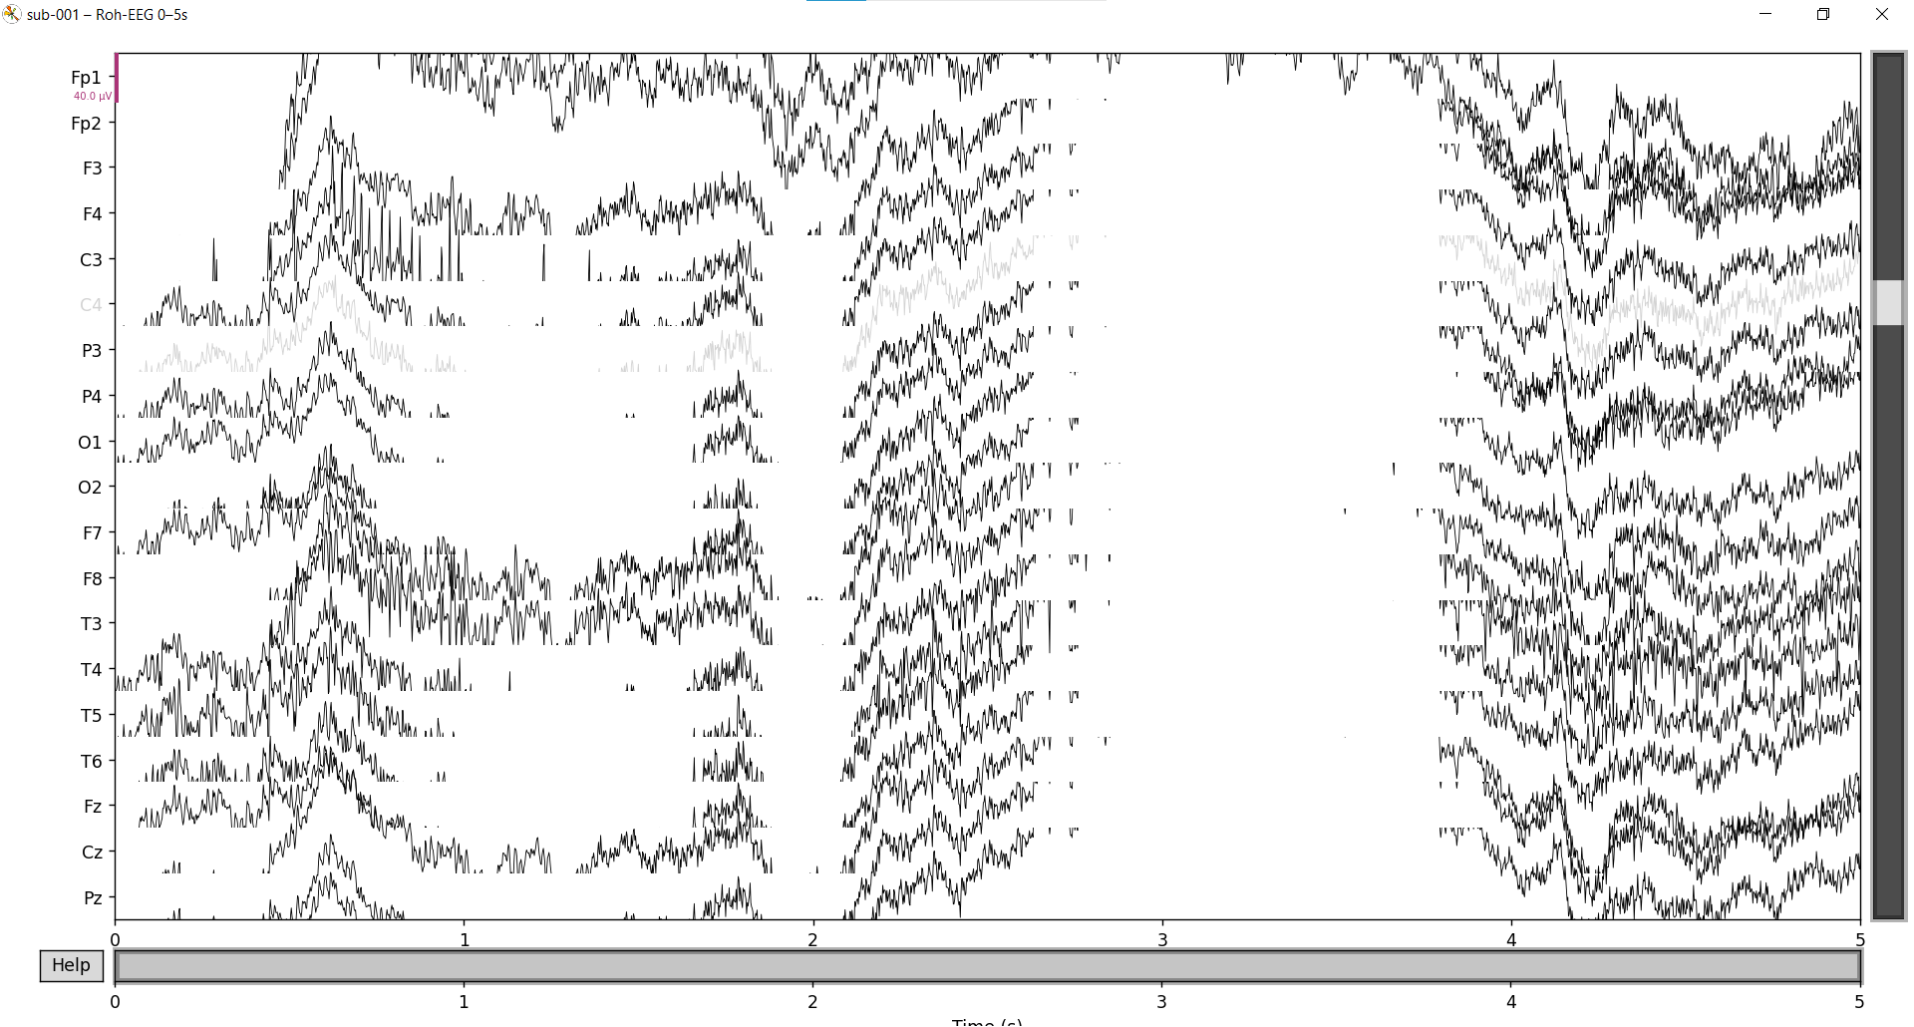
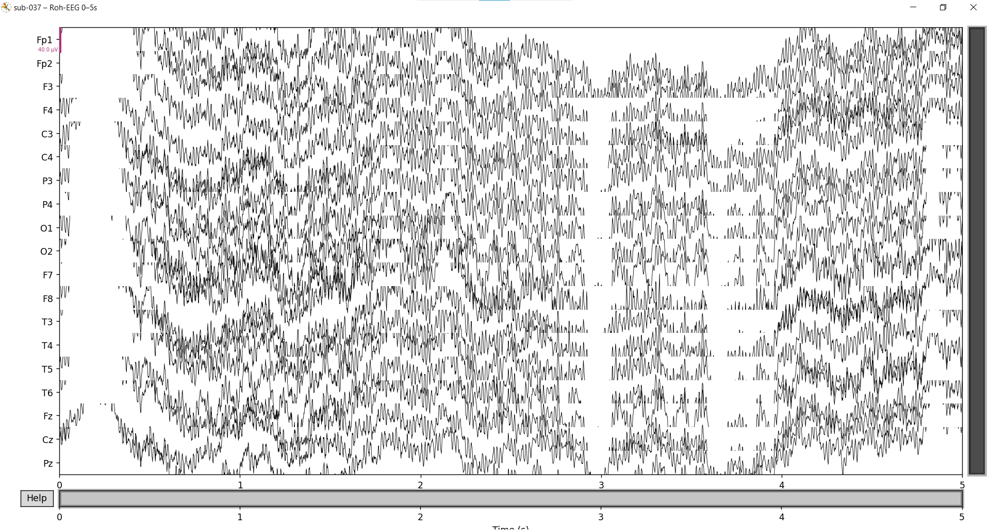
Notes:
Bsp.:
Oben Alzheimer
Unten Gesund

Slide 25
Code „NeuroAlzheimer“
Einlesen der Rohdaten (.set)
Hoch-/Tiefpass-Filterung (1–40 Hz)
Segmentierung in feste Epochen
(2 Sekunden)
Bandpower-Berechnung (Delta/Theta/Alpha/Beta)
Mittelung der PSD über Kanäle und Epochen
PSD-Berechnung per Welch-Methode
Peak Frequenz finden
(im Alpha-Bereich)
Maschinelles Lernen
Notes:
Filterung: Wir konzentrieren uns nur auf Delta, Theta, Alpha, Beta deswegen 1-40 Hz

Slide 26
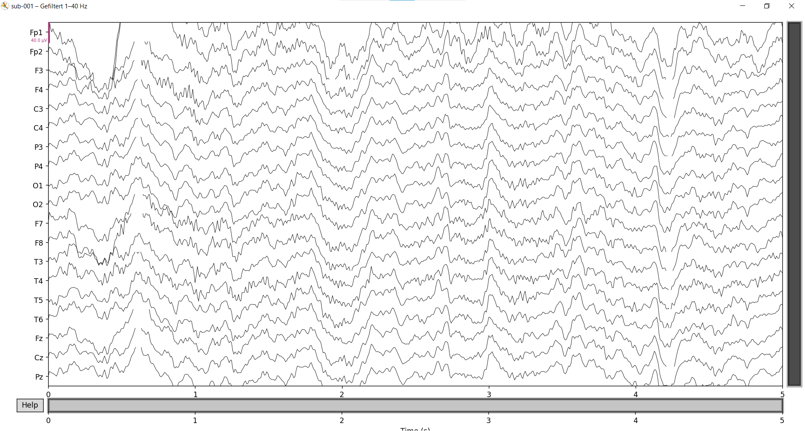
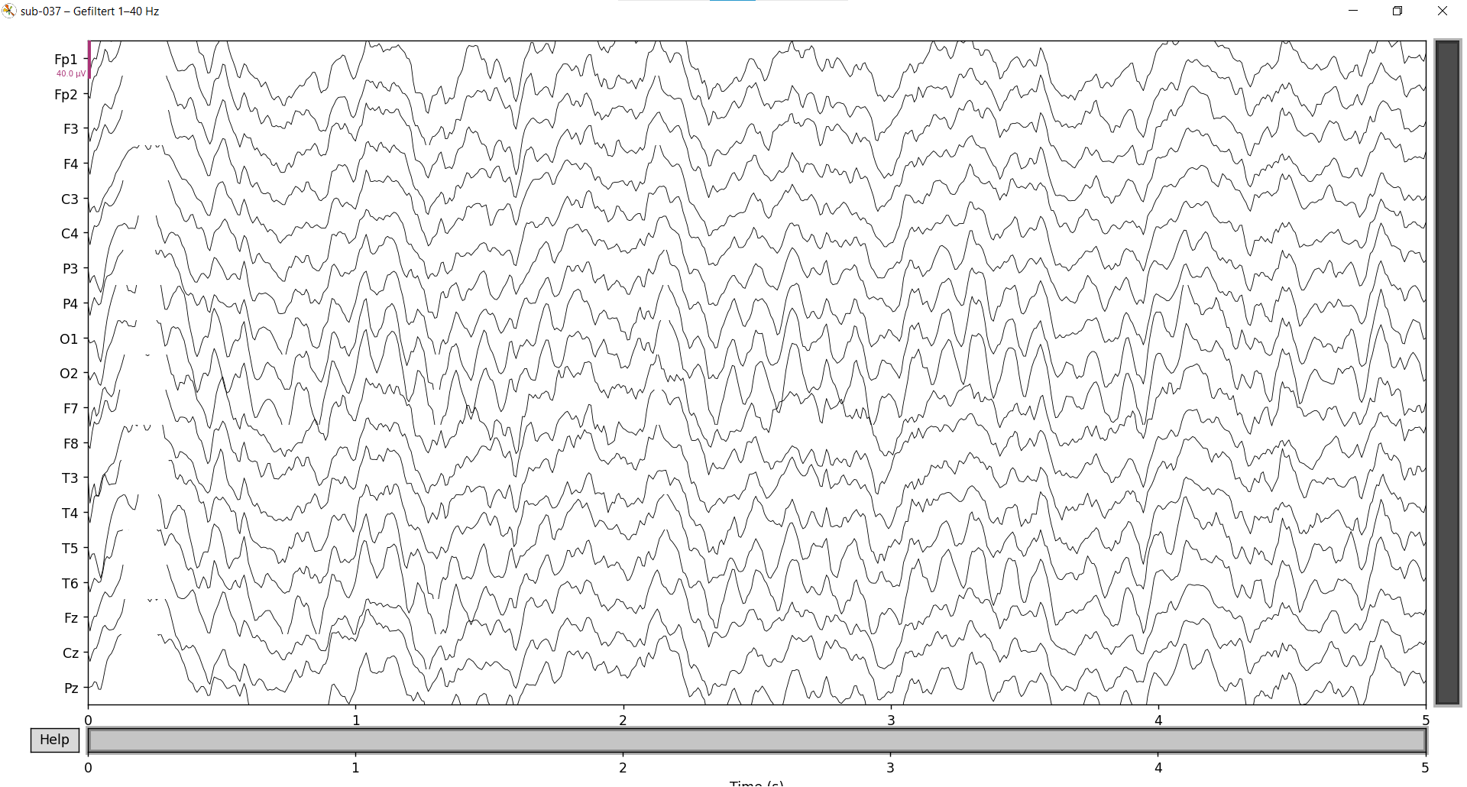
Notes:
Selbes Bsp.:
Oben Alzheimer
Unten Gesund

Slide 27
Code „NeuroAlzheimer“
Einlesen der Rohdaten (.set)
Hoch-/Tiefpass-Filterung (1–40 Hz)
Segmentierung in feste Epochen
(2 Sekunden)
Bandpower-Berechnung (Delta/Theta/Alpha/Beta)
Mittelung der PSD über Kanäle und Epochen
PSD-Berechnung per Welch-Methode
Peak Frequenz finden
(im Alpha-Bereich)
Maschinelles Lernen
Notes:
EEG ist wechselhaft.
Daher zerlegt man es in viele kurze Intervalle, bestimmt darin die Frequenzleistung und mittelt anschließend
2 Sekunden bei 500 Hz = 1000 Datenpunkte

Slide 28
Code „NeuroAlzheimer“
Einlesen der Rohdaten (.set)
Hoch-/Tiefpass-Filterung (1–40 Hz)
Segmentierung in feste Epochen
(2 Sekunden)
Bandpower-Berechnung (Delta/Theta/Alpha/Beta)
Mittelung der PSD über Kanäle und Epochen
PSD-Berechnung per Welch-Methode
Peak Frequenz finden
(im Alpha-Bereich)
Maschinelles Lernen
Notes:
PSD = Power Spectral Density
Nimmt jede Epoche, berechnet das Leistungsspektrum im Bereich 1 bis 30 Hertz mit der Welch-Methode und liefert die resultierenden Frequenzen und Spektraldaten in numerischer Form zurück
Die einzelnen Spektren werden gemittelt, wodurch zufälliges Rauschen reduziert wird und die PSD stabiler wird
Für jedes Frequenzband wird die Fläche unter der PSD-Kurve berechnet
Bandpower ist der wichtigste Alzheimer-Biomarker

Slide 29
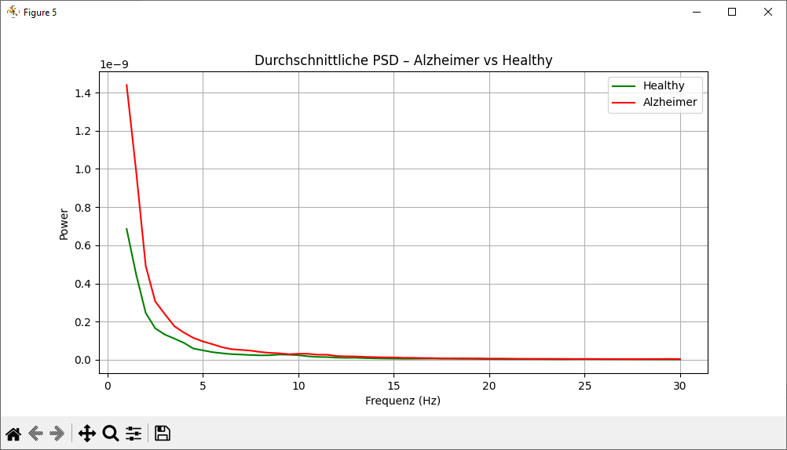
Notes:
Im unteren Frequenzbereich zeigt Alzheimer erhöhte Power im Vergleich zu den Gesunden
Alzheimer = mehr Delta/Theta, weniger Alpha
Gesund = mehr Alpha, weniger Delta/Theta

Slide 30
Code „NeuroAlzheimer“
Einlesen der Rohdaten (.set)
Hoch-/Tiefpass-Filterung (1–40 Hz)
Segmentierung in feste Epochen
(2 Sekunden)
Bandpower-Berechnung (Delta/Theta/Alpha/Beta)
Mittelung der PSD über Kanäle und Epochen
PSD-Berechnung per Welch-Methode
Peak Frequenz finden
(im Alpha-Bereich)
Maschinelles Lernen
Notes:
Peak Frequenz:
typischerweise ~10 Hz bei gesunden Menschen
deutlich tiefer bei Alzheimer-Patienten („EEG slowing“)

Slide 31
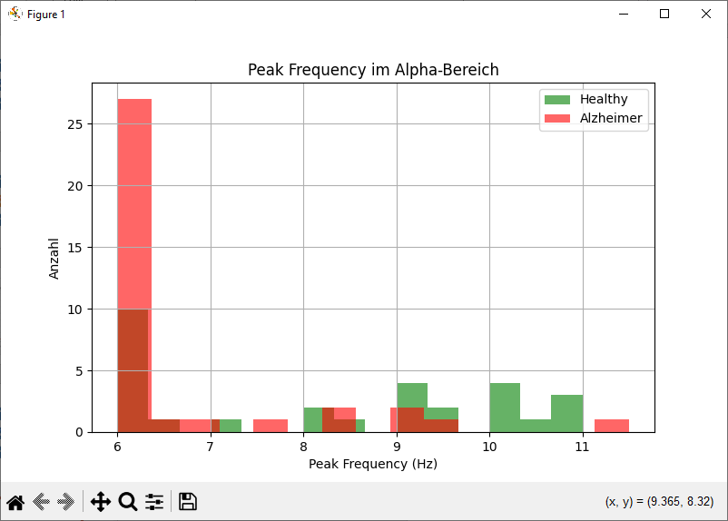
Notes:
Peak Frequenz:
typischerweise ~10 Hz bei gesunden Menschen
deutlich tiefer bei Alzheimer-Patienten („EEG slowing“)
Alpha-Bereich: ca. 8-13 Hz

Slide 32
Code „NeuroAlzheimer“
Einlesen der Rohdaten (.set)
Hoch-/Tiefpass-Filterung (1–40 Hz)
Segmentierung in feste Epochen
(2 Sekunden)
Bandpower-Berechnung (Delta/Theta/Alpha/Beta)
Mittelung der PSD über Kanäle und Epochen
PSD-Berechnung per Welch-Methode
Peak Frequenz finden
(im Alpha-Bereich)
Maschinelles Lernen
Notes:
Rot = EEG-Features
Modell soll erkennen, ob EEG zu gesunder Person oder Alzheimer gehört
Klassifikation: Alzheimer (1) vs. Healthy (0)
Alzheimer = mehr langsame Wellen (Delta/Theta), weniger Alpha, niedrigere Peak-Frequenz
Daten vorbereitet, danach Model trainieren
SVM = Support Vector Machine = zwei Gruppen optimal voneinander zu trennen mit math. Grenze

Slide 33
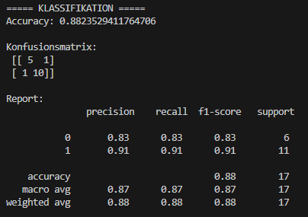
 | Vorhergesagt Healthy (0) | Vorhergesagt Alzheimer (1)
Wahr Healthy (0) | 5 richtig | 1 falsch
Wahr Alzheimer (0) | 1 falsch | 10 richtig
Notes:
Klassifikator erkennt Alzheimer-EEGs mit 88 % Genauigkeit
Bandpower und Peak-Frequency zeigen bereit deutliche Unterschiede zwischen gesunden und Alzheimer-Probanden
Precision = Wie oft sind vorhergesagte Healthy wirklich Healthy?
Recall = Wie gut findet der Klassifikator die echten Healthy?
F1 = Harmonie zwischen beidem

Slide 34
GitHub

Slide 35
Quellenangabe
https://www.ncbi.nlm.nih.gov/books/NBK499922/
https://www.deutsche-alzheimer.de/fileadmin/Alz/pdf/factsheets/infoblatt1_haeufigkeit_demenzerkrankungen_dalzg.pdf
https://www.alzheimer-forschung.de/aktuelles/meldung/demenzkranke-weltweit/
https://www.hopkinsmedicine.org/health/conditions-and-diseases/alzheimers-disease
https://www.pflege.de/krankheiten/demenz/alzheimer/
https://www.gesundheitsinformation.de/alzheimer-demenz.html
https://www.alzheimer-forschung.de/demenz/diagnose/psychometrische-tests/mmst/
https://de.scribd.com/document/503768543/MMSE-1
https://www.researchgate.net/figure/Overview-of-the-nine-Syndrom-Kurztest-SKT-subtests_tbl1_336817735
https://flexikon.doccheck.com/de/Syndrom-Kurz-Test?utm_source=chatgpt.com
https://aptageriatrics.org/wp-content/uploads/2024/01/Brief-Cognitive-Rating-Scale-Pocket-Guide-APTA-Geriatrics.pdf
https://www.slideserve.com/Jimmy/alzheimer-disease-assessment-scale-cognitive-subscale-adas-cog-11-item
https://pmc.ncbi.nlm.nih.gov/articles/PMC5929311/
https://de.wikipedia.org/wiki/10-20-System
https://de.wikipedia.org/wiki/Fensterfunktion
https://www.bbc.co.uk/bitesize/guides/zh8ywty/revision/4
https://www.fragile.ch/news-detail/unsere-hirnregionen/
https://openneuro.org/datasets/ds004504/versions/1.0.7

Slide 36
Vielen Dank für Ihre Aufmerksamkeit!

Slide 37
Test
Todo:
Diskussion
Versuchsdurchführung
Github

